Slide 1


UBND HUYỆN AN LÃO
TRƯỜNG MẦM NON QUỐC TUẤN
Lĩnh vực phát triển nhận thức
Bác Hồ Kính Yêu
GV: Vũ Thị Thanh Hường
Năm học: 2024-2025

Slide 2
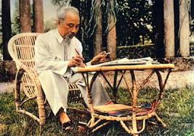

Slide 3
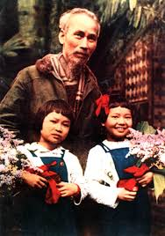

Slide 4
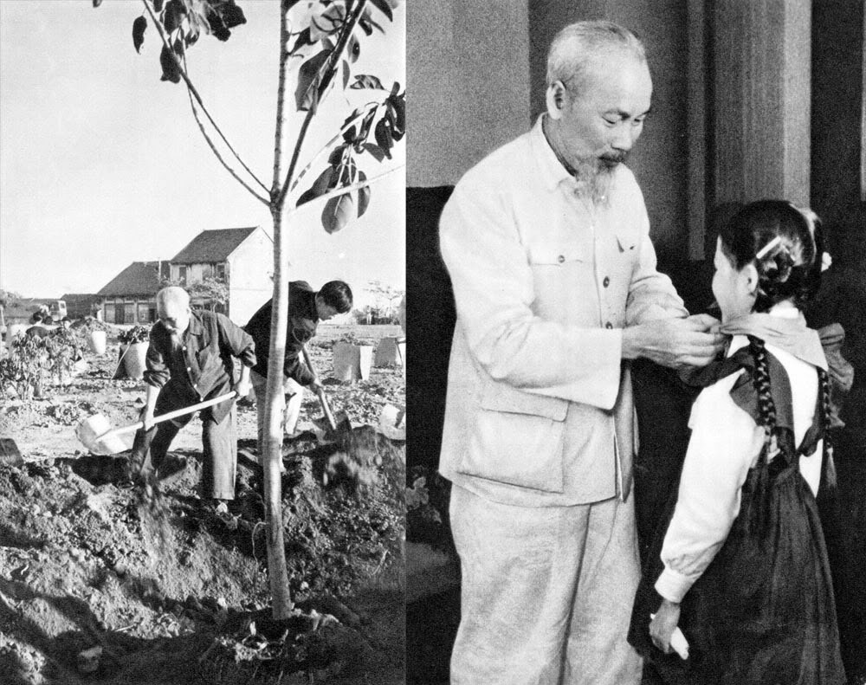

Slide 5
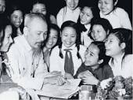

Slide 6
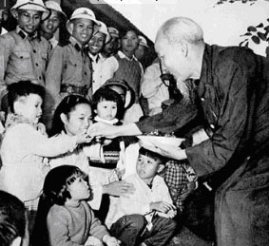

Slide 7
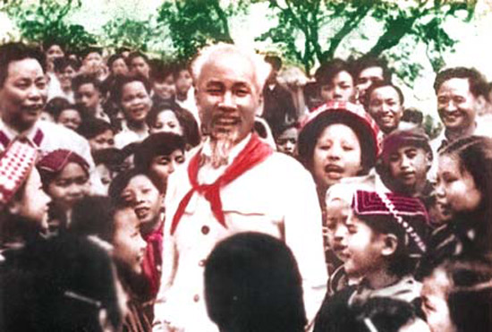

Slide 8
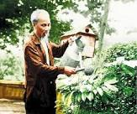

Slide 9
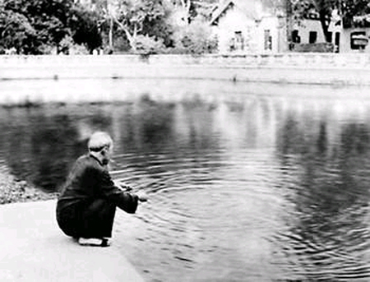

Slide 10
